Slide 1
지름길(Shortcut Road)
(종합복지관~금호방면연결도로설계)
Team name : 라 온
Moojun Kim (20726321)
Jinil Kim (20726431)
Won Bang (20726211)
Jaemoo Seo (20726567)
Jaeyong Lee (20726253)

Slide 2
Shortcut Road
Contens
Prologue
Road Plan
(Shortcut Road)
Expected effect & Conclusion
종단측량
episode

Slide 3
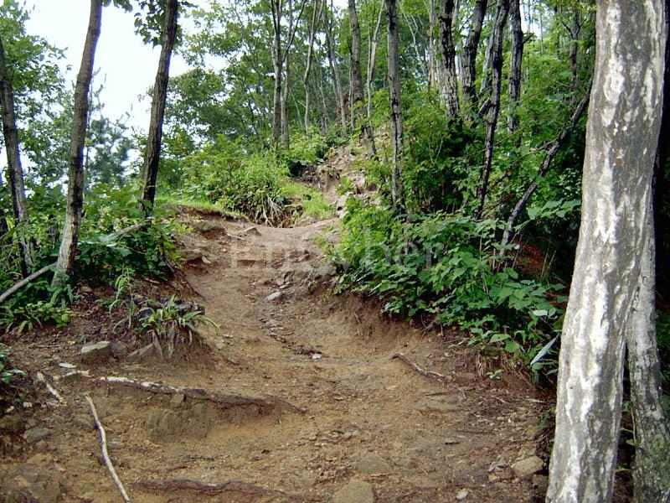
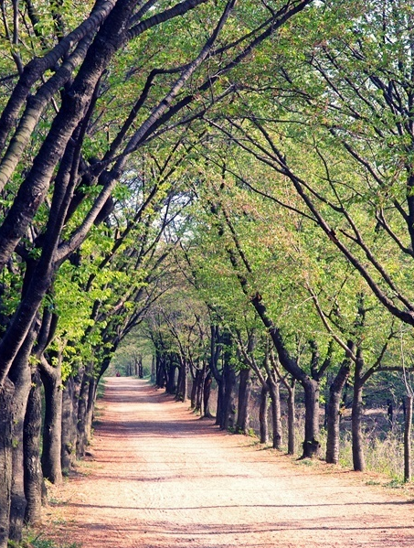
Prologue
Road Plan
Expected effect & Conclusion
Episode
Prologue
Today,
학교 부지의 비효율적인 이용.

Slide 4
Prologue
Road Plan
Expected effect & Conclusion
Episode
Prologue
문제인식 및 해결방안
학교 발전에 의한 도로의 수요문제
학교 부지의 활용성 증대

Slide 5
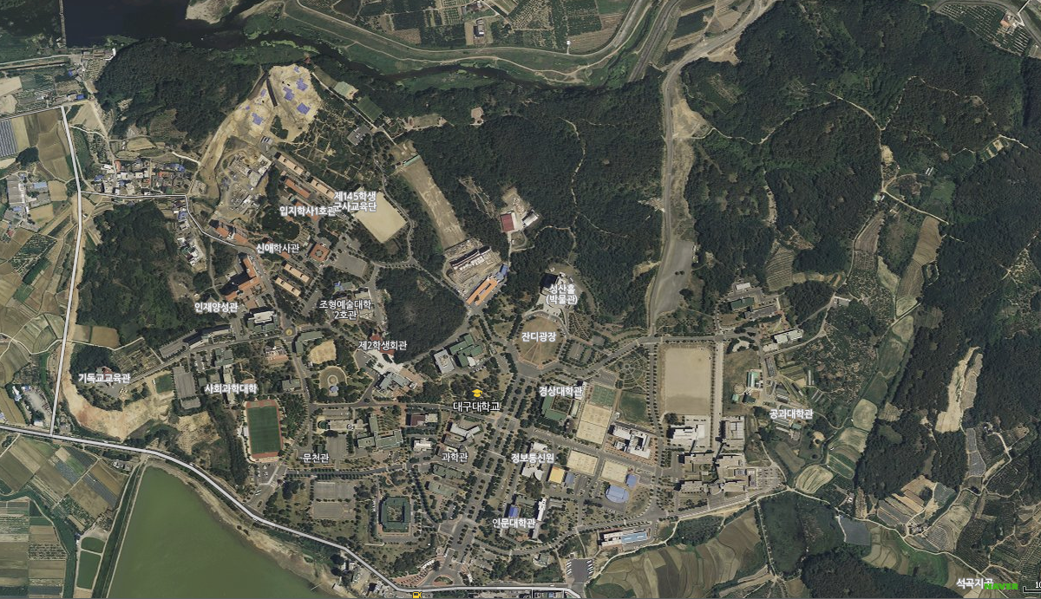
문제인식 및 해결방안
Prologue
Road Plan
Expected effect & Conclusion
Episode
Prologue
향후 학교가 발전에 의해 교통수요가 늘어남에 따른 대책이 요구
학생들의 편의와 복지를 위한 학교부지의 활용성 증대
네이버 지도

Slide 6
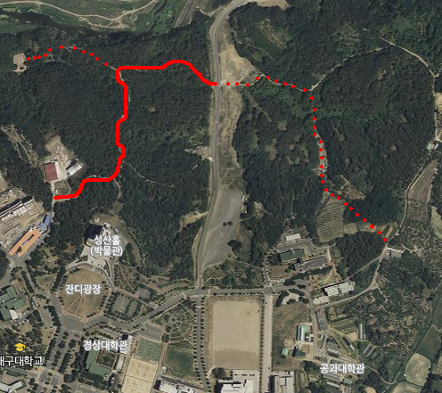
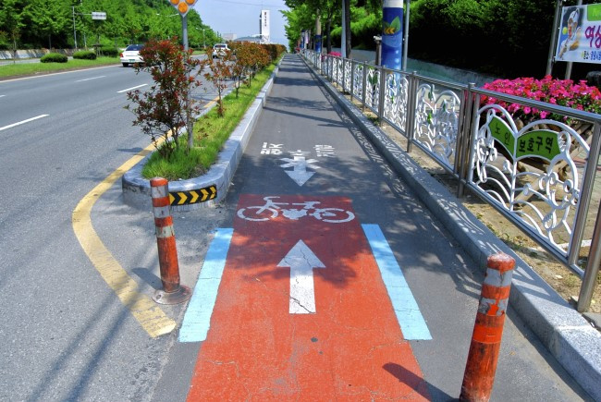
문제인식 및 해결방안
Prologue
Road Plan
Expected effect & Conclusion
Episode
Prologue
향후 교통수요에 따른 도로의 공급 계획.
교내 학생들의 복지시설 향상.
네이버 지도

Slide 7
종단 측량(주간계획)
Prologue
Road Plan
Expected effect & Conclusion
Episode
◎ 일시 : ‘11년 09월 28일 ~ 10월 05일 ◎ 작성일 : ’11년 09월 28일
◎ 프로젝트 테마 : 복지관 ~ 금호방향 도로설계(종단 측량)
◎ 수강 번호 : 3283 ◎ 팀 명 : 라온 ◎ 기록자명 : 서재무, 김무준
◉ 계획 및 성과
구분 | 이번 주의 활동계획 | 예상 시간 | 이 름
 |  |  | 김무준 | 김진일 | 방 원 | 서재무 | 이재용
1 | 계획(2011.09.28) | 2 | 2 | 2 | 2 | 2 | 2
2 | 답사 / 선정 (2011.09.28) | 2 | 2 | 2 | 2 | 2 | 2
3 | 종단측량 (2011.10.3) | 5 | 5 | 5 | 5 | 5 | 5
4 | 종단면도 캐드작업 (2011.10.4) | 2 | 2 | 2 | 2 | 2 | 2
5 | 팀 미팅 / 바인더 제작 (2011.10.4) | 2 | 2 | 2 | 2 | 2 | 2
6 | 발표 및 PPT제작 | 3 | 3 | 3 | 3 | 3 | 3
◉ 팀 미팅
구분 | 활동내용 | 일시 | 장소 | 시간 | 출석자(○을 기입한다.)
 |  |  |  |  | 김무준 | 김진일 | 방 원 | 서재무 | 이재용
1 | 조명, 바인더 계획 및 제작 | 10.4 | 측량실 | 2 | ○ | ○ | ○ | ○ | ○
2 | 도로 설계의 목적 토론 | 10.4 | 측량실 | 3 | ○ | ○ | ○ | ○ | ○
3 | PPT 제작 및 발표준비 | 10.4 | 컴퓨터실 | 2 | ○ | ○ | ○ | ○ | ○
도장 또는 사인
구분 | 이번 주의 활동성과 | 활동 시간 | 각 팀원이 해당 활동에 사용한 시간
1 | 계획(2011.09.28) | 3 | 3 | 3 | 3 | 3 | 3
2 | 답사 / 선정 (2011.09.28) | 2 | 2 | 2 | 2 | 2 | 2
3 | 종단측량 (2011.10.3) | 5 | 5 | 5 | 5 | 5 | 5
4 | 종단면도 캐드작업 (2011.10.4) | 2 | 2 | 2 | 2 | 2 | 2
5 | 팀 미팅 / 바인더 제작 (2011.10.4) | 6 | 6 | 6 | 6 | 6 | 6
6 | 발표 및 PPT제작 | 2 | 2 | 2 | 2 | 2 | 2

Slide 8
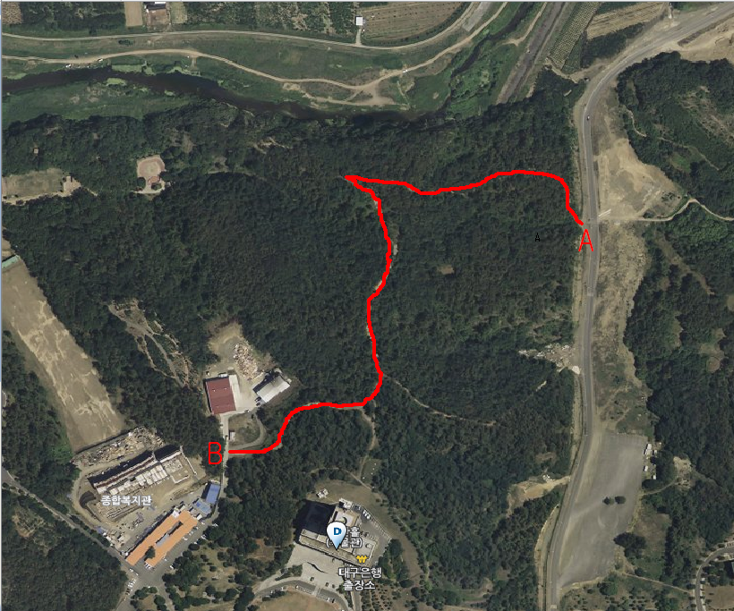
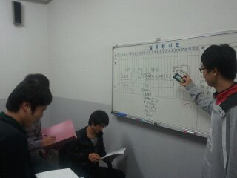
종단 측량(계획)
Prologue
Road Plan
Expected effect & Conclusion
Episode
지형도를 이용한 도상계획.

Slide 9
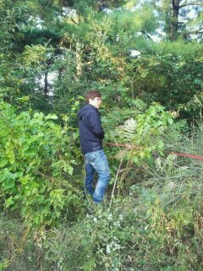
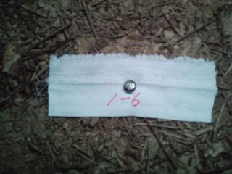
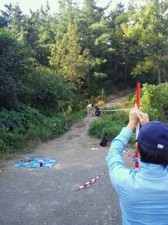
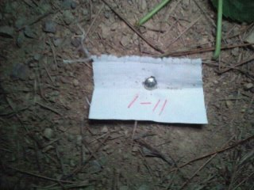
종단측량(답사 및 선정 & 조표)
Prologue
Road Plan
Expected effect & Conclusion
Episode
답사를 통해 지형도의 변경사항을 파악하고, 정확성(변위발생이 적은 지점)과 편의성(측점간 시통 가능여부)을 고려하여 측점을 선택 후 수평으로 거리를 측정하여 조표를 한다.

Slide 10
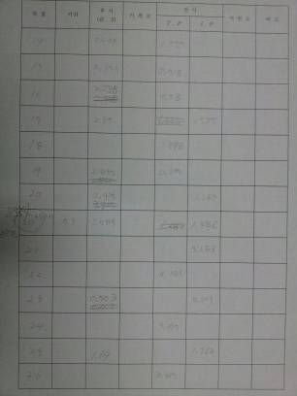
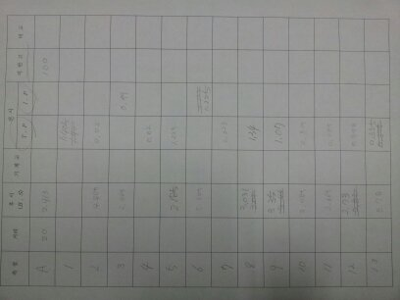
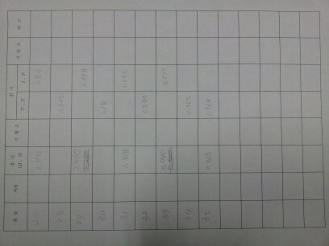
종단 측량(야장)
Prologue
Road Plan
Expected effect & Conclusion
Episode

Slide 11
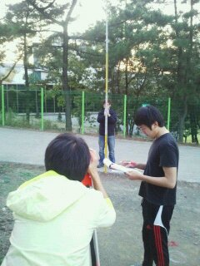
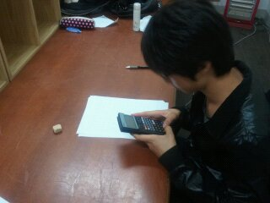
종단 측량(관측 & 계산)
Prologue
Road Plan
Expected effect & Conclusion
Episode
관측시 표척을 앞,뒤로 천천히 흔들어 최소값을 mm단위까지 측정한다. 야장에 기입해온 값을 내업을 통해 계산하여 정리한다.

Slide 12
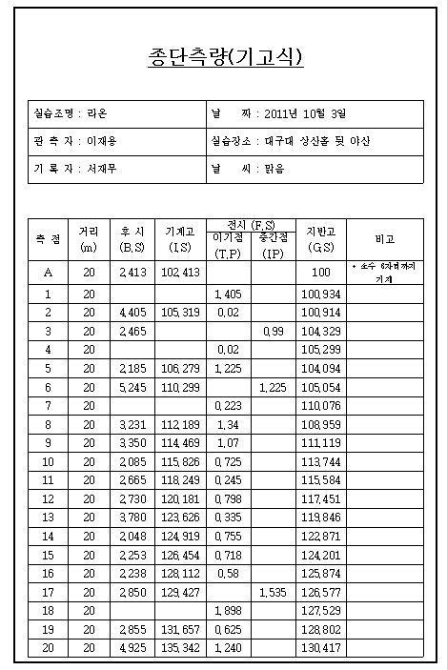
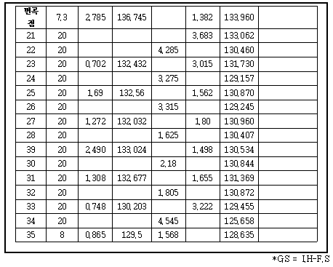
종단 측량(성과표)
Prologue
Road Plan
Expected effect & Conclusion
Episode

Slide 13
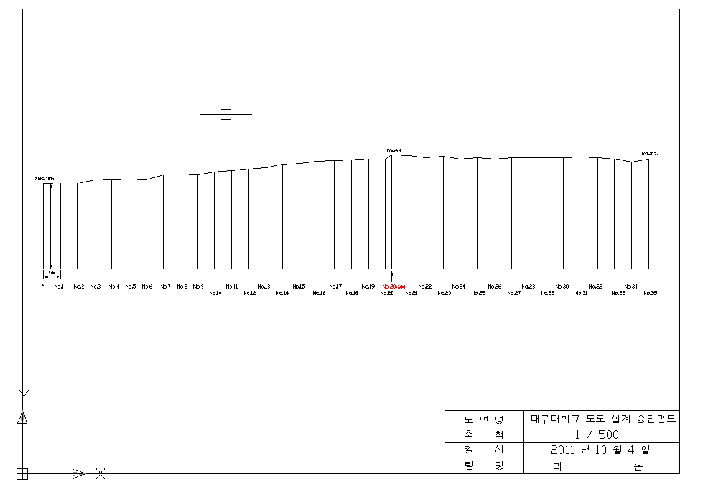
종단 측량(종단면도)
Prologue
Road Plan
Expected effect & Conclusion
Episode

Slide 14
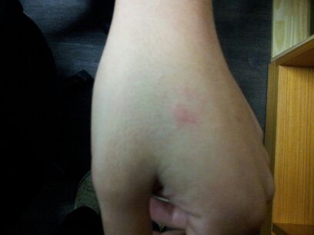
Prologue
Road Plan
Expected effect & Conclusion
Episode
Episode
모기(자꾸 물린데가 커진다…)

Slide 15
1차 보고 및 발표
The end

Slide 16
종단측량(답사 및 선정)
Prologue
Dam
Solution
Epilogue
댐이 환경에 미치는 영향
공사중
지형의 개편
완료후
어류의 서식피해
조류의 서식피해
소음, 진동, 배수, 조명
교통량 증가
개체수의 불안정
서식지 이동
폐기물에 의한 오염

Slide 17
농업용수 친환경적 이용사례
Prologue
Dam
Solution
Epilogue
댐이 환경에 미치는 영향(세부사항)
요 인 | 직접적인 현상 | 환경에의 영향
댐 및 부속시설 의 설치 | 토지의 개편 유수의 차단과 불연속화 | 식생의 감소와 분단 동물의 서식지 감소와 분단 굴삭법면의 출현 조류등의 이동장해와 육봉화
저수지의 출현 | 수면 및 수괴의 형성 수몰 물의 체류 수위 변동 | 미기상 변화 수면을 이용하는 생물증가 식생의 감소와 분단 동물의 서식지 감소와 분단 동물의 이동 저해 계류의 감소 수질의 변화 지수성생물의 증가 호안의 나지화
하류의 하천유량 및 수질변화 | 흐름의 변화 수질의 변화 | 홍수에 의한 교란 감소 관수빈도의 감소 저류수의 방류에 따른 수질변화
일본에서의 환경친화적인 댐건설사례 및 국내적용방안

Slide 18
농업용수 친환경적 이용사례
Prologue
Dam
Solution
Epilogue
해결방안 # 1 : 비오톱의 설치 (1)
비오톱이란 숲, 가로수, 습지, 하천, 화단 등 도심에 존재하는 다양한 인공물이나 자연물로 지역 생태계 향상에 기여하는 작은 생물서식공간을 말함
<어원>
그리스어로 생명을 의미하는 “비오스(bios)”와 땅 또는 영역이라는 의미하는 “토포스(topos)”가 결합된 용어
<비오톱의 종류>
1. 주거지 비오톱
2. 상업 및 업무지 비오톱
3. 공업지 및 도시기반 시설지 비오톱
4. 교통시설 비오톱
5. 조경녹지 비오톱
6. 하천 및 습지 비오톱
7. 경작지 비오톱
8. 산림지 비오톱
9. 유휴지 비오톱
비오톱 PPT

Slide 19
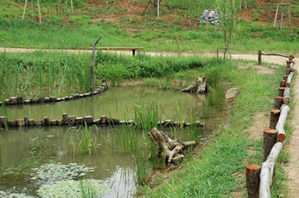
농업용수 친환경적 이용사례
Prologue
Dam
Solution
Epilogue
해결방안 # 1 : 비오톱의 설치 (2)
<비오톱의 설치와 기대효과>
물을 정화시키는 정수식물
잎이 물위에 뜨는 부엽식물
식물 전체가 물속에 잠기는 침수식물
물 위에 떠다니며 살아가는 부유식물
습한 곳에서 자라는 습생식물 등
식물 외에 동물 인위적으로 작은 물고기나 개구리를 함께 방류
→ 모기 유충인 장구벌레를 잡아먹어 물 주변을 깨끗하게 유지
→ 농촌환경 복원 및 각종 생물들의 서식처 제공(생물의 다양성 유지)
http://river4.tistory.com/tag/%EC%88%98%EB%B3%80%20%EB%B9%84%EC%98%A4%ED%86%B1

Slide 20
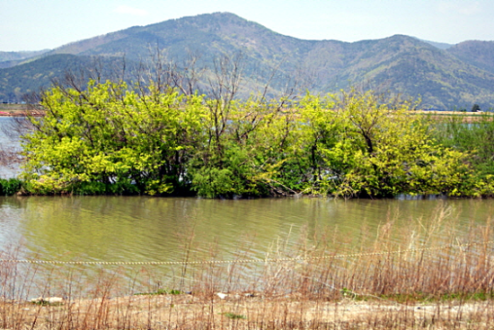
농업용수 친환경적 이용사례
Prologue
Dam
Solution
Epilogue
<4대강 살리기 북한강 화명지구 생태하천 내 습지에서 자라는 습지식물>

Slide 21
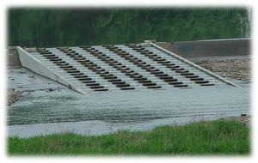
농업용수 친환경적 이용사례
Prologue
Dam
Solution
Epilogue
해결방안 # 2 : 어도의 설치 (1)
어도란 하천에 물고기 등의 이동을 곤란 또는 불가능하게 하는 방해물이
있을 때 그 이동목적을 달성시킬 수 있도록 만들어진 수로 또는 장치
어도의 필요성
1. 물고기가 바다와 하천을 자유롭게 오고 갈 수 있도록 길을 만들어 주기 위함
2. 산란과 성장을 위해 하천과 바다로 이동하는 물고기들의 길이 되어 줌
3. 어류 외에 참게등 수서생물들이 자유롭게 이동할 수 있도록 하여
하천 생태계를 보전하기 위함
4. 종 다양성 유지, 내수면 어업 보전
http://rawris.ekr.or.kr/RawrisMIS/2010/sub241.aspx

Slide 22
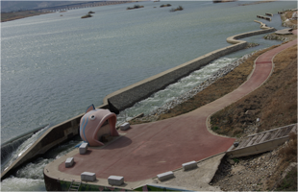
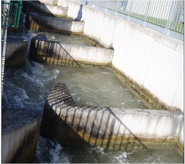
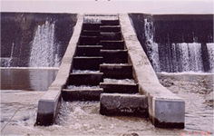
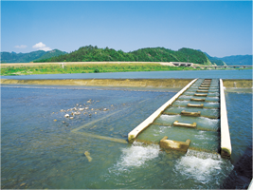
농업용수 친환경적 이용사례
Prologue
Dam
Solution
Epilogue
<전남 섬진강 어도>
<강원 남대천 버티컬슬록식 어도>
<삼척 오십천 도벽식 어도>
<전남 탐진강 어도>
http://rawris.ekr.or.kr/rawrismis/waterfac/WaterFac_FishwayStatistics.aspx

Slide 23
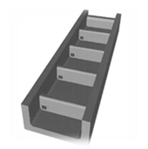
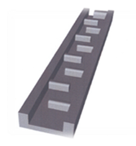
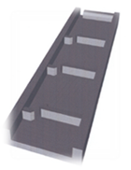
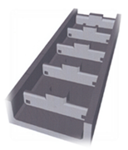
농업용수 친환경적 이용사례
Prologue
Dam
Solution
Epilogue
해결방안 # 2 : 어도 설치 (2)
<어도의 종류>
하천에 설치하는 어도
계단식
도벽식
버티컬슬롯
아이스하버식
하천에 설치하는 어도 : 계단식, 갑문식
댐에 설치하는 어도 : 주로 조작형임 ; 볼랜드식, Truck식, Monorail식
배수로 및 논에 설치하는 어도 : 논과 배수로의 낙차를 연결하기 위함
http://rawris.ekr.or.kr/rawrismis/waterfac/WaterFac_FishwayStatistics.aspx

Slide 24
농업용수 친환경적 이용사례
Prologue
Dam
Solution
Epilogue
해결방안 # 2 : 어도 설치 (3)
<전국 어도 현황>
전국 보 수: 37796 전국 어도 수: 5620 전국 어도설치율: 15 (%)
시도별 어도 설치율
권역 어도 설치율
어도 형식별 설치율
강원도 | 경기도 | 경상남도 | 경상북도 | 전라남도 | 전라북도 | 제주도 | 충청남도 | 충청북도
20 % | 11 % | 12 % | 12 % | 15 % | 17 % | 0 % | 6 % | 18 %
광주광역시 | 대구광역시 | 대전광역시 | 부산광역시 | 서울특별시 | 울산광역시 | 인천광역시 | 지역평균
19 % | 11 % | 16 % | 12 % | 10 % | 7 % | 0 % | 11 %
한강권역 | 낙동강권역 | 금강권역 | 섬진강권역 | 영산강권역 | 제주도권역 | 권역평균
16 % | 12 % | 10 % | 15 % | 19 % | 0 % | 12 %
계단식어도 | 도벽식어도 | 버티컬슬롯식어도 | 인공하도식어도 | 비준수어도 | 기타어도
2 % | 0 % | 1 % | 0 % | 7 % | 91 %
http://rawris.ekr.or.kr/rawrismis/waterfac/WaterFac_FishwayStatistics.aspx

Slide 25
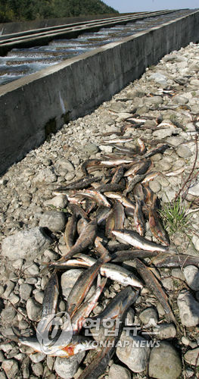
농업용수 친환경적 이용사례
Prologue
Dam
Solution
Epilogue
<동해안 하천 어도는 물고기 죽음터>
| 기사입력 2008-04-9 17:50 | 최종수정 2008-04-29 17:54
(양양=연합뉴스) 이종건 기자 = 어류의 원활한 소상(遡上)을 위해 보에 설치된 어도의 벽이 낮아 산란기 황어들이 어도 밖으로 뛰쳐나와 죽는 현상이 해마다 반복되고 있다.
29일 강릉 연곡천과 양양 남대천 등 동해안 하천 주변지역의 주민들에 따르면 황어 산란기인 4월에 이들 하천의 수중보 주변에서는 해마다 어도에서 뛰쳐나와 죽은 황어들이 종종 목격되고 있다.
이는 갈수기 물이 흐르는 어도를 통해 상류로 올라가던 황어들이 수면위로 뛰어 오르다 물이 없는 어도 밖으로 떨어지면서 빚어지는 현상으로 산란기 상류로 올라가는 연어나 은어 등 타 어종에서는 거의 나타나지 않는 특이한 모습으로 나타나고 있다.
이에 따라 주민들 사이에서는 어도를 아예 철거하거나 양쪽 벽의 높이를 높여 물 위로 뛰어오른 황어들이 어도 밖으로 튕겨 나가지 않게 해야 한다는 지적이 제기되고 있다.
또한 일부에서는 어도 밖으로 떨어진 황어들이 살아갈 수 있도록 어도 주변에 일정 폭의 수로를 만들어 물이 흐를 수 있도록 해야 한다는 주장도 나오고 있다.
하지만 보 철거와 어도의 벽을 높이는 문제는 영농철 농업용수 확보와 홍수시 물 흐름에 지장을 줄 수 있어 어려우며 어도 주변에 별도의 수로를 만드는 것 또한 현실적으로 불가능해 뚜렷한 해법은 없는 실정이다.
주민 최모(44.양양군) 씨는 "산란기에 상류로 올라가는 엄청난 양의 황어떼를 감안하면 어도 옆으로 떨어져 죽는 황어는 이 가운데 극히 일부분일 수 있다"며 "이 일부를 살리기 위해 농업용수 확보에 필요한 보를 철거하거나 별도의 구조물을 만드는 것은 오히려 역효과를 불러올 수 있다"고 말했다.
momo@yna.co.kr
(끝)
http://news.naver.com/main/read.nhn?mode=LSD&mid=sec&sid1=102&oid=001&aid=0002066337

Slide 26
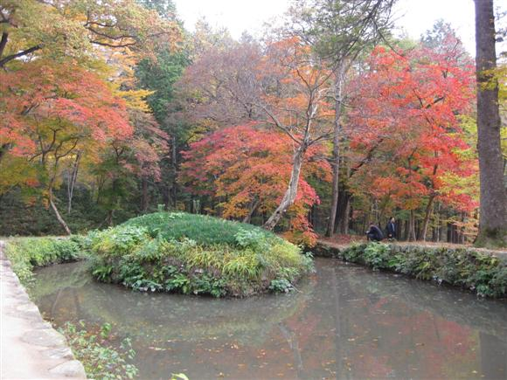
농업용수 친환경적 이용사례
Prologue
Dam
Solution
Epilogue
해결방안 # 3 : 인공부도의 설치 (1)
인공부도란 생물의 서식영역(Habitat)을 창출하고, 호수의 수위변동의 영향을 받지 않는(쉽게 받지 않는) 水際河岸(수제하안)을 확보함으로서 어류의 산란처 및 조류의 먹이장소, 휴식장소를 확보하는 것 등을 목적으로 각지의 호소,댐호에 설치.
인공 부도의 분류방법
부체구조
  습식
  건식
  벌
계류방식
  기초매설식
  닻식
  중력식
일본에서의 환경친화적인 댐 건설사례 및 국내적용방안

Slide 27
농업용수 친환경적 이용사례
Prologue
Dam
Solution
Epilogue
해결방안 # 3 : 인공부도의 설치 (2)
인공 부도의 부체구조에 의한 구분
습식타입 | 부도 본체의 대부분이 수면 아래에 있고, 식물의 뿌리가 수중으로 내린 상태로 있다. 습식타입은 프레임이 있는 것과 프레임이 없는 타입으로 나눌 수 있다. 전자는 FRP나 스텐레스 등으로 만든 부력을 갖는 프레임과 식생기반으로 구성되어 외력에 어느 정도의 내성을 갖는 것이고, 후자는 야자섬유나 화학섬유를 부력체와 로프 등으로 일체화시킨 것으로 프레임이 없는 만큼 어느 정도의 변형을 허용한 것이다.
건식타입 | 식물체가 수면에서 분리된 것이다. 구체적으로는 속이 빈 콘크리트제의 함체에 내부를 발포체로 충진하고, 상부에 식생토양을 채운 것이다.
筏(벌)타입 | 통나무 등을 엮어서 만든 것으로 식재 기반이 수중에 침수되어 있지 않은 것이 대부분이다.

Slide 28
농업용수 친환경적 이용사례
Prologue
Dam
Solution
Epilogue
해결방안 # 3 : 인공부도의 설치 (3)
인공 부도의 계류방식에 의한 구분
계류방식은 설치장소의 수심, 저질, 파고 등의 자연조건에 좌우
기초매설식 | 콘크리트 블록을 호수 바닥에 매립
닻 식 | 닻을 호저에 고정
중력식 | 콘크리트 블록이나 바구니를 호저에 침전
인공부도의 설치 목적 / 효과
인공부도의 설치목적으로서는 서식공간(새․물고기․곤층 등)의 제공 외에도 수질정화, 경관개선, 파랑방지

Slide 29
농업용수 친환경적 이용사례
Prologue
Dam
Solution
Epilogue
Epiligue
농업용수를 개발하기 위하여
하천, 저수지, 지하수 등의 농업용수원지를 편리를 목적으로
자연을 훼손 또는 변경시키며 개발 해왔음
때문에 자연의 동식물의 개체 수 및 종류가 사라지고 변형되는 현상 일어남
오염된 환경은 인간의 건강과 정서에도 영향
이에 다시 인공적으로 자연을 설치하기도 하며
과거와는 달리 현재는 농업용수리시설 혹은
모든 자연에 설치되는 시설에 대하여 자연환경과 어울려
환경 및 동식물을 보호하며 설치되기 시작
때로는 선진 기술 및 시설을 벤치 마킹하여 설치 가능하겠으나
우리지역에 적용 시에는
지역성 및 생태적 환경을 분석 및 고려하여 설치해야 하겠음

Slide 30
농업용수 친환경적 이용사례
Prologue
Dam
Solution
Epilogue
참고사항 출처
참고 Site
용어 정의 : 네이버 백과사전, 국어사전, 위키백과
비오톱 설치(국토해양부 원주지방국토관리청 블로그)
http://river4.tistory.com/tag/%EC%88%98%EB%B3%80%20%EB%B9%84%EC%98%A4%ED%86%B1
어도의 종류 및 현황(국가 어도정보 시스템)
http://rawris.ekr.or.kr/rawrismis/2010/sub24.aspx
어도 관련 기사
http://news.naver.com/main/read.nhn?mode=LSD&mid=sec&sid1=102&oid=001&aid=0002066337
참고 문서
일본에서의 환경친화적인 댐 건설사례 및 국내적용방안.hwp(댐 환경처, 건설환경부, 2001)
비오톱 – 심미적 역할과 생물 다양성.ppt(환경계획 연구실, 윤재훈)

Slide 31
농업용수 친환경적 이용사례
Prologue
Dam
Solution
Epilogue
참고사항 출처
참고 Site
용어 정의 : 네이버 백과사전, 국어사전, 위키백과
비오톱 설치(국토해양부 원주지방국토관리청 블로그)
http://river4.tistory.com/tag/%EC%88%98%EB%B3%80%20%EB%B9%84%EC%98%A4%ED%86%B1
어도의 종류 및 현황(국가 어도정보 시스템)
http://rawris.ekr.or.kr/rawrismis/2010/sub24.aspx
어도 관련 기사
http://news.naver.com/main/read.nhn?mode=LSD&mid=sec&sid1=102&oid=001&aid=0002066337
참고 문서
일본에서의 환경친화적인 댐 건설사례 및 국내적용방안.hwp(댐 환경처, 건설환경부, 2001)
비오톱 – 심미적 역할과 생물 다양성.ppt(환경계획 연구실, 윤재훈)

